Slide 1
Runner
Савелий Бугаенко

Slide 2
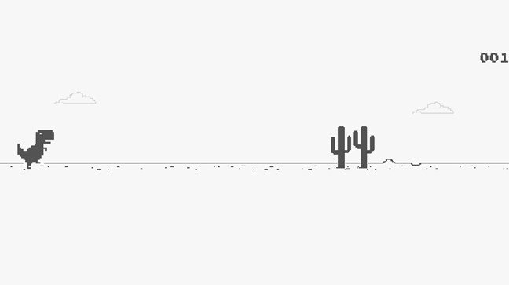
Идея проекта
Все наверное играли в динозаврика в гугле, поэтому я решил почему бы не сделать свою игру в таком же жанре.

Slide 3



Классы
В моей игре есть 3 класса, которые отвечают за 3 объекта.
Препятствия
Наш герой

Slide 4
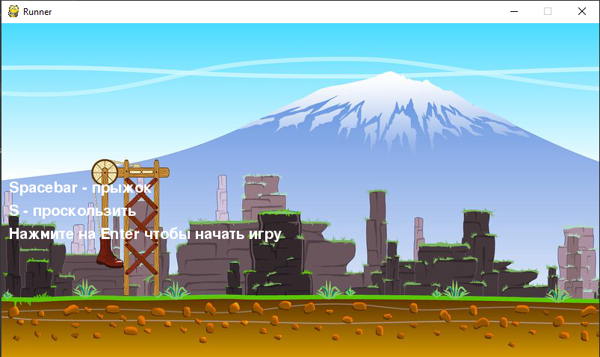
Начальное меню

Slide 5
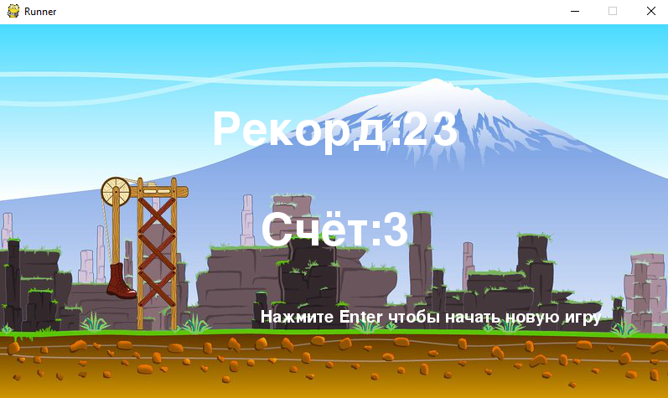
Конец игры

Slide 6
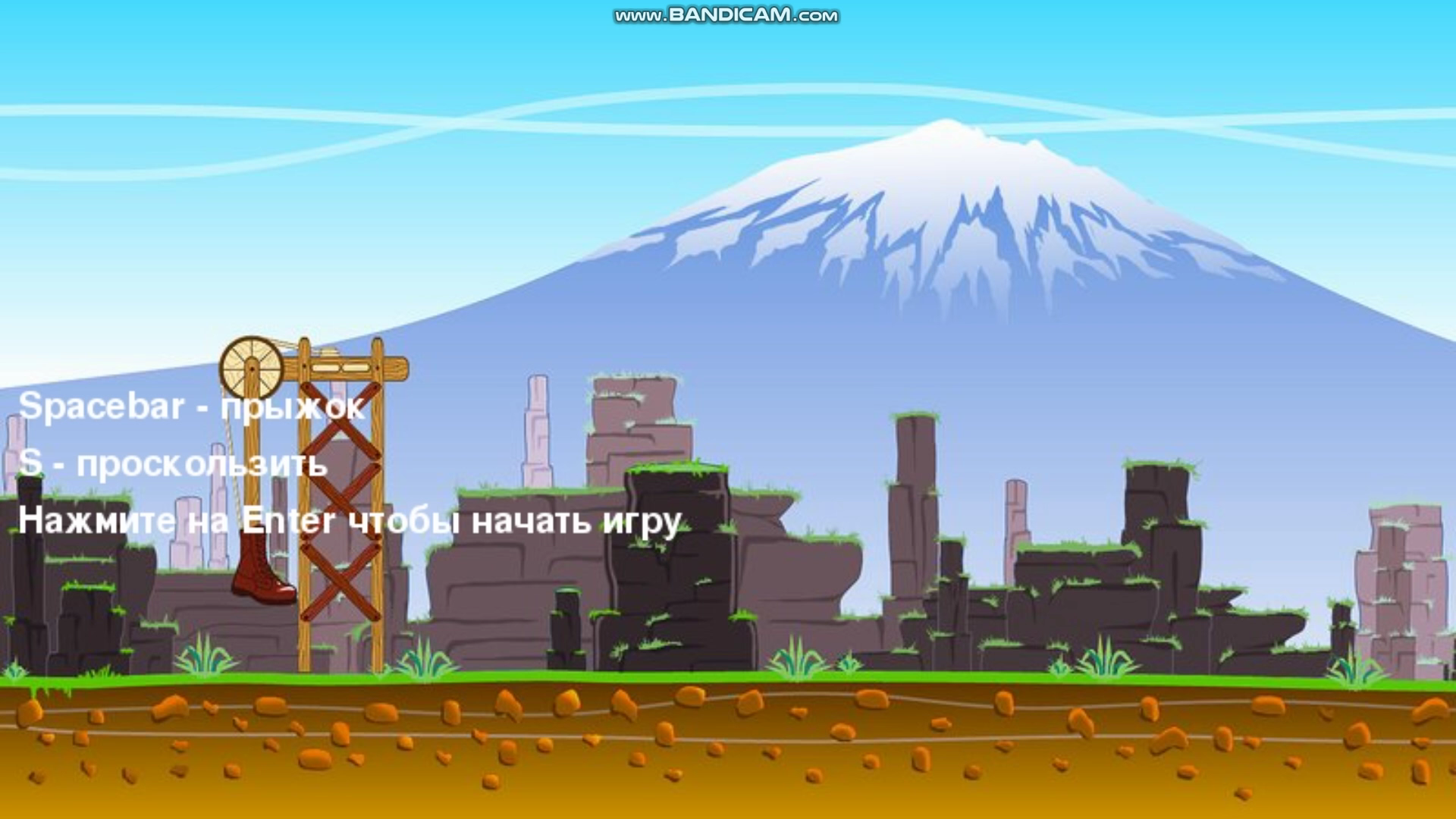
Геймплей

Slide 7
Вывод
В игре нету улучшений, которые я сделаю дальнейшем.
Так же нету паузы во время игры, которую я добавлю позже.

